Slide 1



Slide 2
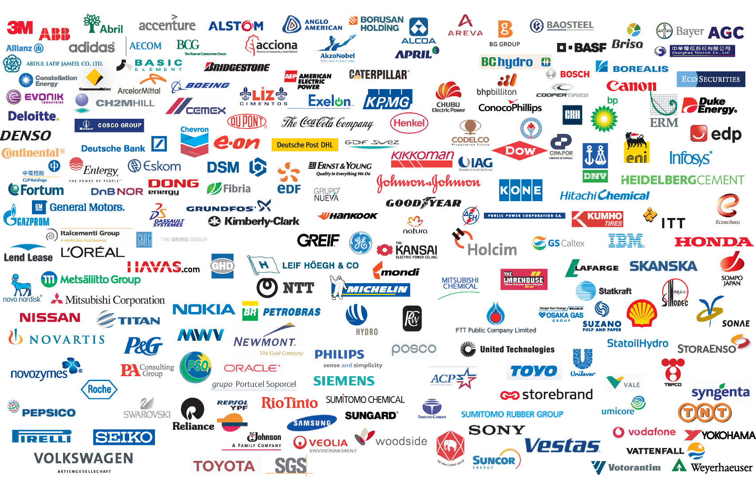
El WBCSD: coalición de unas 200 empresas líderes comprometidas en el desarrollo sostenible
Notes:
El Consejo Empresarial Mundial para el Desarrollo Sostenible (World Business Council for Sustainable Development – WBCSD) es una asociación global de alrededor de 200 empresas que trabajan exclusivamente con negocios y desarrollo sostenible. El Consejo provee a las empresas de una plataforma para explorar el desarrollo sostenible, compartir conocimiento, experiencias y mejores prácticas, a la vez que abogar la posición empresarial sobre estos asuntos en una variedad de foros, en colaboración con gobiernos, organizaciones no gubernamentales e intergubernamentales. Los miembros del WBCSD provienen de más de 30 países y de 20 sectores industriales.

Slide 3
World Business Council for Sustainable Development (WBCSD)
Alianza de 200 empresas internacionales con un compromiso común al desarrollo sostenible
35 paises, 22 sectores
Plataforma para que las empresas
  Exploren el desarrollo sostenible
  Compartan sus conocimientos, experiencias y mejores prácticas
  Promuevan posturas empresariales en diversos foros, trabajando con los gobiernos, organizaciones no gubernamentales e intergubernamentales

Slide 4
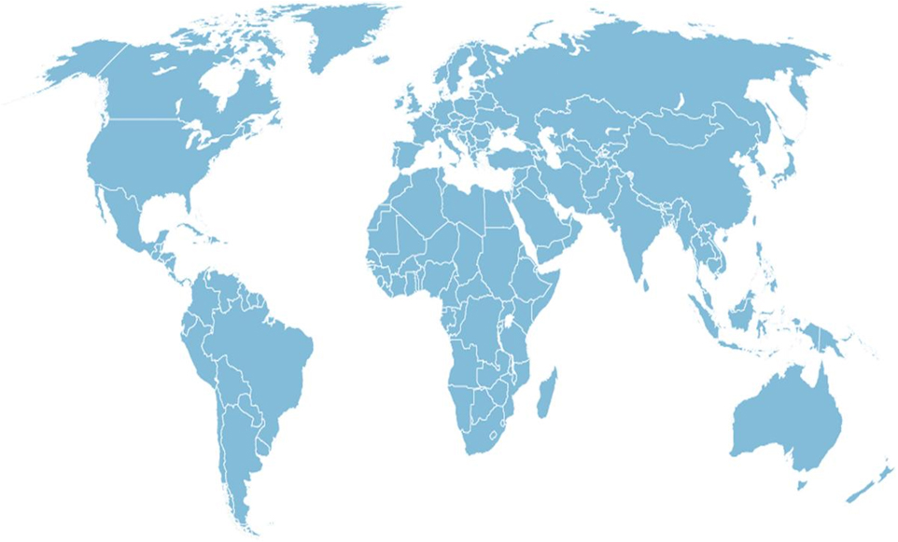
Red Regional del WBCSD
NHO (Noruega) n
n Vernadsky Foundation (Rusia)
BCSD Dinamarcan
BCSD Reino Unido n
n Responsible Business Forum (Polonia)
Business Europe (Belgica) n
n econsense (Alemania)
The EXCEL Partnership (Canada) n
BCSD Austria n
n BCSD Hungria
n Kazakhstan BCSD
EpE (Francia) n
n BCSD Croacia
n BCSD Mongolia
CGLI (USA/Canada) n
FE BCSD (España) n
n BCSD Turquia
FFA (España) n
n SEV-BCSD Grecia
n BCSD Corea
BCSD Portugal n
China BCSD n
n Nippon
Keidanren (Japón)
BCSD EEUU n
APEQUE (Algeria) n
n Maala (Israel)
AEEC (Egipto) n
BCSD Pakistan n
BCSD UAE n
CII India n
n BCSD Taiwan
CESPEDES (México) n
n
TERI BCSD India n
n BEC (Hong Kong)
CentraRSE (Guatemala) n
n CEHDES (Honduras)
BCSD Tailandia n
n BCSD Vietnam
uniRSE (Nicaragua) n
CEDES (El Salvador)
AED (Costa Rica) n
n BCSD Curaçao
n PBE (Filipinas)
SumaRSE (Panama)
BCSD Sri Lanka n
n CECODES (Colombia)
BCSD Malasia n
CEMDES (Ecuador) n
n BCSD Indonesia*
PERU 2021 n
n CEBDS (Brasil)
CEDES (Bolivia) n
BCSD Zimbabwe n
REDES (Paraguay) n
FEMA (Mozambique) n
n DERES (Uruguay)
NBI (Africa del Sur) n
Accion RSE (Chile) n
BCA Australia n
n CEADS (Argentina)
BCSD Nueva Zelanda n
* En proceso de establecimiento
Notes:
WBCSD se beneficia también de una Red Regional de alrededor de 60 organizaciones que están unidas por el compromiso mutuo de ejercer un liderazgo empresarial en materia de desarrollo sostenible en sus respectivos países o regiones. Estas organizaciones están conformadas tanto por empresas locales como subsidiarias de empresas multinacionales, muchas de las cuales también son miembros del WBCSD. A la vez que el WBCSD promueve el aporte empresarial para el desarrollo sostenible en el ámbito mundial, sus contrapartes regionales lo hacen a nivel local y regional.
Las contrapartes regionales llevan a cabo numerosas iniciativas innovadoras para implementar prácticas sostenibles sobre el terreno y cooperar con tomadores de decisiones en la creación de condiciones marco adecuadas para la contribución efectiva empresarial al desarrollo sostenible. Constituyen, además, una plataforma para interactuar con pequeñas y medianas empresas.

Slide 5
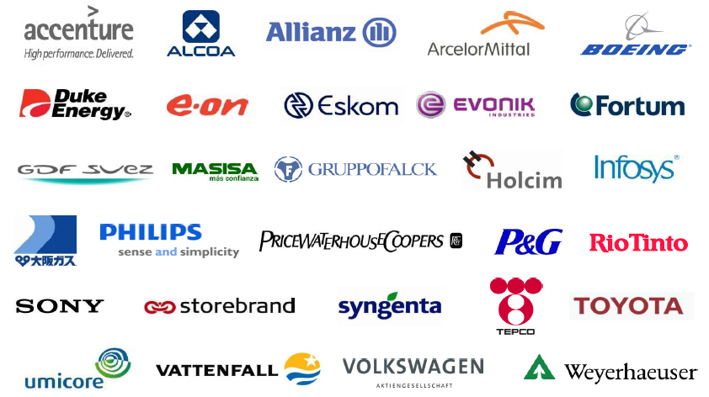
Visión 2050 – Una nueva agenda para los negocios
Una visión, desarrollada por 29
empresas miembras del WBCSD,
de un mundo centrado en la
sostenibilidad para 2050
Una hoja de ruta que conduce a
ese mundo
3 interrogantes:
  Cómo sería un mundo sostenible?
  Cómo podríamos alcanzarlo?
  Qué papel pueden desempeñar las empresas para que avancemos más rápidamente hacia ese objetivo?
Una plataforma para el diálogo – no un plan
Notes:
Visión 2050 es el resultado de un esfuerzo conjunto. Cuatro empresas (Alcoa, PricewaterhouseCoopers, Storebrand y Syngenta) co-lideraron el proyecto. El contenido fue desarrollado por 29 empresas miembros del WBCSD, trabajando en colaboración con cientos de representantes de otras empresas, gobiernos y sociedad civil, así como con contrapartes de la Red Regional del WBCSD y expertos. También se apoya en los informes del WBCSD y en el trabajo realizado por otras instituciones.
Las 29 empresas representan una amplia gama de sectores (industria aeroespacial, biotecnología, materiales de construcción, químicos, electrónica, energía, silvicultura y papel, productos personales y para el hogar, servicios informáticos, seguros, metales, minería, vehículos, servicios básicos) y provienen de distintas partes del mundo (América del Norte, Europa, Asia).

Slide 6
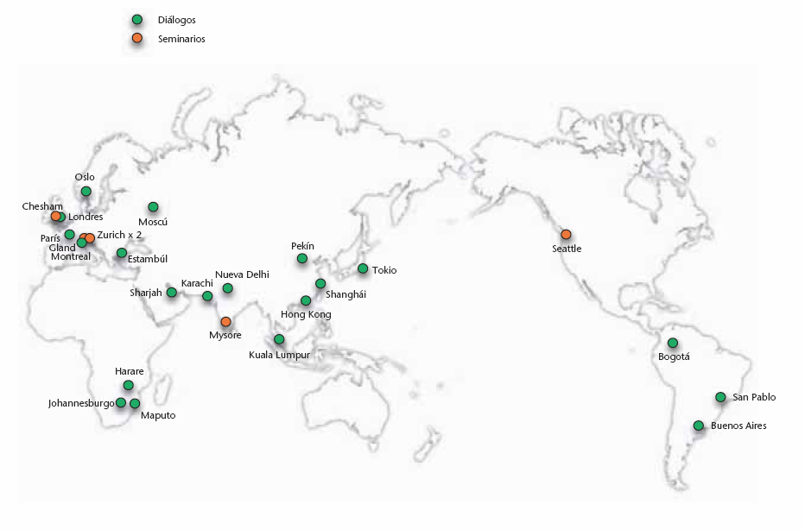
Diálogo empresarial a nivel mundial
Notes:
Durante el proyecto se han organizado una serie de talleres y diálogos claves en las regiones más importantes en todo el mundo. El objetivo era asegurar que los resultados de Visión 2050 reflejaran una perspectiva global. El siguiente mapa muestra las regiones implicadas en este esfuerzo, enormemente productivo y de un elevado nivel de colaboración, y que ha sido posible gracias al apoyo de las organizaciones contrapartes pertenecientes a la Red Regional del WBCSD y de representantes de diversas partes interesadas.

Slide 7
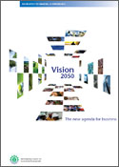
Visión 2050
Un planeta habitado por unos 9.200 millones de personas, las cuales vivirían bien
  con suficientes alimentos, agua potable, higiene, vivienda, movilidad, educación y atención sanitaria suficiente para garantizar el bienestar
  dentro de los límites de lo que nuestro
  planeta puede suministrar y renovar a
  diario

Slide 8
Visión 2050
El concepto de visión y el marco de tiempo hasta 2050 proporcionan una meta clara y realizable para…
  Delinear la brecha entre el presente y 2050
  Desarrollar hojas de ruta y áreas de acción
  Clarificar perspectivas empresariales
  Cuantificar el potencial de mercado
  Acordar acciones y próximos pasos
Notes:
Visión 2050 es una respuesta empresarial a los retos que afronta el mundo. Es una contribución que contribuirá a dar forma a la agenda de sostenibilidad, para catalizar acciones y proporcionar a los agentes interesados una plataforma para lograr cambios.
En este proyecto hemos querido ser más disciplinados, claros y concretos en lo que queríamos lograr y qué debíamos hacer. En este proyecto no se trata de salvar el mundo - se trata de ayudar a las empresas a comprender cuáles son los impactos estratégicos de los retos que afrontamos. El marco temporal hasta 2050 nos proporcionó un objetivo suficientemente lejano para actuar – y a la vez suficientemente cercano para ser relevante. La metodología de visión nos permitió desarrollar un escenario futuro que premite:
Delinear la brecha entre el presente y ese futuro.
Desarrollar hojas de ruta que nos pueden llevar hasta allá.
Comprender mejor la perspectiva empresarial.
Destacar y cuantificar el potencial de mercado de las oportunidades.
Acordar acciones y próximos pasos.
Y, sobre todo estamos demostrando que la sostenibilidad se está convirtiendo en un factor estratégico clave para las empresas.

Slide 9
Etapas del proyecto Visión 2050
Caso de referencia (“business-as-usual”) hacia 2050
Visión 2050
Hoja de ruta hacia 2050
Oportunidades
Notes:
El proyecto Visión 2050 es un ejercicio retrospectivo.
Comenzamos por describir cómo será el mundo en 2050 si no respondemos correctamente ante el reto de la sostenibilidad.
En base a esa descripción, desarrollamos una visión para 2050 de un mundo que avanza hacia la sostenibilidad. Un mundo en cual la población mundial no solamente sobrevive, sino que vive bien y dentro de los límites de este planeta.
Desarrollamos una hoja de ruta para conectar este futuro sostenible con el presente. El objetivo era delinear que significaría alcanzar un desarrollo sostenible real y global para las empresas y mercados, mediante cambios radicales, tanto políticos como en los modos de vida.
La buena noticia es que hay oportunidades considerables dentro de esta transición - para hacer más con menos, para crear nuevos productos y servicios, y para ofrecer plusvalía tanto a clientes como agentes implicados. Las empresas que comprenden que los retos globales se convierten en factores estratégicos para las empresas y valoran la necesidad de acciones firmes y nuevas alianzas para afrontar los problemas de las sociedades, tienen mayores posibilidades de ser ganadoras.

Slide 10
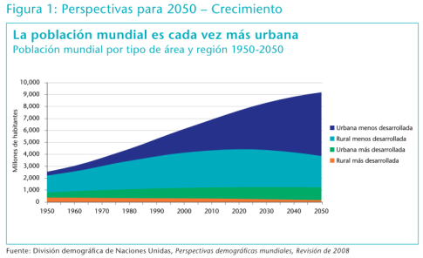
Caso de referencia (“business as usual”) hacia el 2050: crecimiento y degradación
Notes:
Nuestro primer paso fue identificar las principales tendencias para 2050 en términos de desarrollo social y económico y su impacto predecible sobre el medio ambiente, para contestar esta simple pregunta: ¿cómo será el mundo si no afrontamos correctamente el reto de la sostenibilidad?
El mundo que describimos se caracteriza por crecimiento de la población y del consumo (en la mayoría de los países), agravado por la inercia derivada de formas de gobierno y respuestas políticas inadecuadas. El resultado es el deterioro del medio ambiente y una mayor presión social.
Figura en la parte superior izquierda: Se espera que de aquí a 2050, la población mundial aumente de los 6.900 millones actuales a más de 9.000 millones, y según las estimaciones de Naciones Unidas, el 98% de ese crecimiento se producirá en países en vías de desarrollo y en economías emergentes.

Slide 11
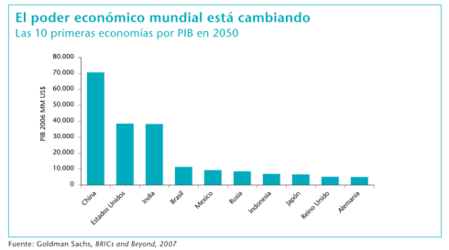
Crecimiento económico
Notes:
La mayor parte del crecimiento económico se producirá en países en vías de desarrollo y en economías emergentes.
Figura en la parte inferior izquierda: Muchas personas mejorarán su posición económica alcanzando un nivel de vida de clase media, y consumiendo muchos más recursos per cápita.
Transición: Las respuestas políticas para gestionar ese crecimiento a menudo se desarrollan en compartimentos aislados, condicionados por presiones políticas locales a corto plazo. Seguir invirtiendo en tipos de infraestructuras contaminantes o energéticamente ineficientes y optar por formas de vida consumistas, con una gran huella ecológica, son ejemplos de opciones que frecuentemente se caracterizan por la inercia resultante de objetivos a corto plazo e interés propio.
Figura en la parte superior derecha: Por otro lado, en términos de deterioro, las emisiones de gases de efecto invernadero siguen aumentando, especialmente en el los países en vías de desarrollo y sobre todo en los países BRIC (Brasil, Rusia, India y China), las economías con mayor crecimiento económico.
Figura en la parte central derecha: El deterioro ambiental también compromete la calidad de vida. El uso intensivo de los recursos naturales continuará impactando negativamente nuestros ecosistemas, especialmente el agua dulce. El número de personas que vive en áreas de estrés hídrico aumentará considerablemente.

Slide 12
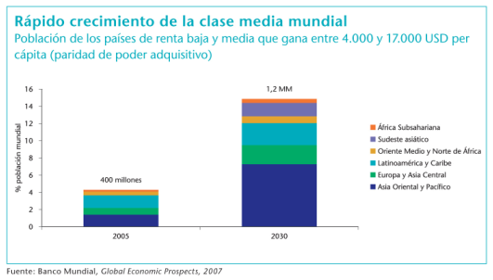
Crecimiento del consumo
Notes:
Muchas personas mejorarán su posición económica alcanzando un nivel de vida de clase media, y consumiendo muchos más recursos per cápita.
Las respuestas políticas para gestionar ese crecimiento a menudo se desarrollan en compartimentos aislados, condicionados por presiones políticas locales a corto plazo. Seguir invirtiendo en tipos de infraestructuras contaminantes o energéticamente ineficientes y optar por formas de vida consumistas, con una gran huella ecológica, son ejemplos de opciones que frecuentemente se caracterizan por la inercia resultante de objetivos a corto plazo e interés propio.

Slide 13
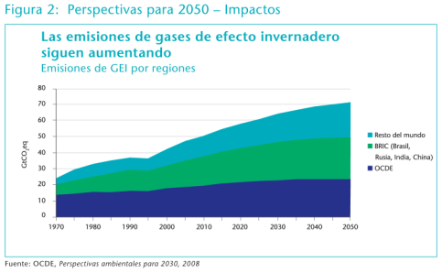
Degradación – GEI
Notes:
Por otro lado, en términos de deterioro, las emisiones de gases de efecto invernadero siguen aumentando, especialmente en el los países en vías de desarrollo y sobre todo en los países BRIC (Brasil, Rusia, India y China), las economías con mayor crecimiento económico.

Slide 14
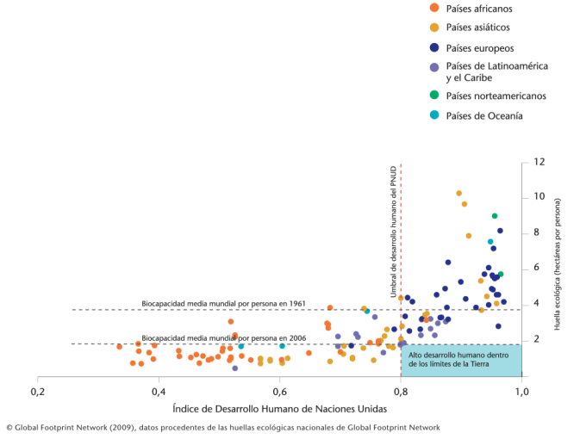
Buscando el doble objetivo de la sostenibilidad: alto desarrollo humano y bajo impacto ecológico
Notes:
Este diagrama resume el desafío del desarrollo sostenible: satisfacer las necesidades de humanidad dentro de los límites ecológicos del planeta.
El análisis muestra el rendimiento actual de los diversos países según el Índice de Desarrollo Humano (IDH) del Programa de Naciones Unidas para el Desarrollo (PNUD) y la Huella Ecológica de Global Footprint Network.
En los países situados a la izquierda de la línea vertical correspondiente a una puntuación inferior a 0,8 según el IDH, no se ha alcanzado un alto nivel de desarrollo según la definición del PNUD.
En los países situados por encima de la línea de puntos horizontal y a la derecha de la línea vertical se ha alcanzado un alto nivel de desarrollo, pero se impone a la naturaleza más exigencias de las que ésta podría tolerar si toda la población mundial compartiría dichas formas de vida.
Para avanzar hacia un futuro sostenible, todas las dimensiones de este diagrama deberán ser abordadas: los conceptos de éxito y progreso, la biocapacidad disponible por persona, así como apoyar a los países a mejorar sus niveles de desarrollo o a reducir su impacto ecológico (varios países afrontan ambos retos al mismo tiempo).

Slide 15

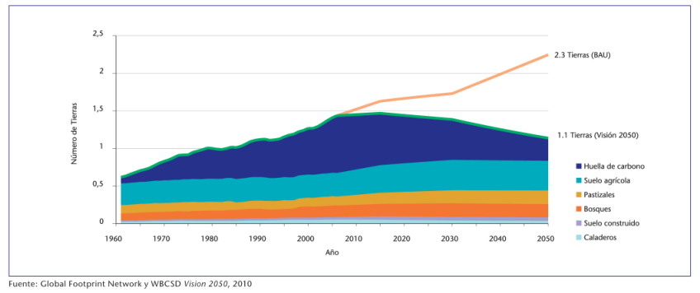
Huella ecológica modelo Visión 2050 vs. modelo “business as usual”
Notes:
En colaboración con Global Footprint Network, hemos calculado la huella ecológica del escenario de Visión 2050 , comparándola con la huella que tendríamos de seguir haciendo negocios como hasta ahora (“business as usual”).
Vemos que para 2050, a pesar del crecimiento demográfico, la humanidad utilizará el equivalente a algo más de un planeta, gracias a los cambios que planteamos en Visión 2050, a diferencia de los 2,3 planetas que necesitaríamos de seguir por la senda actual.
El mundo estará en una posición mucho mejor si mantenemos el rumbo de la hoja de ruta delineada, con la posibilidad de reducir el uso de recursos a un solo planeta a finales de la década de 2050 o principios de la década de 2060.

Slide 16
La Visión: 9.200 millones de personas vivirán bien, y dentro de los límites del planeta
Visión 2050
Diversidad & interdependencia
Una nueva realidad económica
Gobierno en red
Enfrentar el cambio climático
Buenos lugares de trabajo y trabajadores evolucionados
En los mercados: innovar y desplegar soluciones
Notes:
La conclusión de la perspectiva “business as usual” para 2050 es que el mundo avanza por un camino insostenible. En base a esta afirmación, hemos desarrollado una visión para 2050, respondiendo a la pregunta: ¿cómo sería el mundo si la humanidad asume el reto de la sostenibilidad? Nuestros objetivos no era planificar lo que pensamos que será, ni lo que tememos que sea, sino lo que podría ser.
Teniendo en cuenta las principales tendencias mundiales de cambio climático, crecimiento demográfico y urbanización - y asumiendo un esfuerzo determinado de las empresas, los gobiernos y la sociedad civil - Visión 2050 ofrece la mejor perspectiva posible para la población y el planeta en las próximas cuatro décadas.
Nuestra visión para 2050 puede ser resumida en una frase: 9.000 millones de personas viven bien, y dentro de los límites del planeta. En 2050, la población mundial se habrá empezado a estabilizar, debido fundamentalmente a la educación y a la atribución de poder económico para las mujeres, y a una mayor urbanización. Más de 6.000 millones de personas, es decir, dos tercios de la población, vivirán en las ciudades. Las personas tendrán los medios para satisfacer sus necesidades básicas, como llevar una vida digna y desempeñar tareas relevantes en sus comunidades. Tendrán acceso a alimentos, agua potable, higiene, vivienda, movilidad, educación y atención sanitaria suficiente para garantizar su bienestar.
Diversidad e interdependencia: Los países y culturas seguirán siendo diversos y heterogéneos, pero la educación secundaria generalizada y la conectividad universal harán que la gente tenga mayor conciencia de la realidad del planeta y de todos los que viven en él, desarrollando el ideal “Un mundo: personas y planeta”.
Una realidad económica diferente: El crecimiento económico se ha desacoplado de la destrucción de los ecosistemas y del consumo de materiales, y acoplado al desarrollo económico sostenible y al bienestar de la sociedad. La sociedad ha redefinido los conceptos de bienestar y de estilos de vida deseables, así como los fundamentos de pérdidas y ganancias, de progreso y de creación de valor, de manera que éstos incluyan consideraciones a largo plazo, como los impactos ambientales y el bienestar personal y social.
Gobierno en red: El papel de las naciones y los gobiernos sigue evolucionando. Una buena parte del gobernabilidad se realiza a nivel comunitario, regional y municipal, con un mosaico de socios. Es un mundo complejo pero conectado muy eficientemente.
En los mercados: La gobernabilidad también guía a los mercados, estableciendo límites y condiciones marco que fomentan la transparencia, la inclusión, la internacionalización de los factores externos y otros aspectos de la sostenibilidad.
Enfrentar el cambio climático: La sociedad se prepara para el cambio climático y se adapta a él; esta adaptación se logra en buena medida mediante el esfuerzo conjunto entre países y regiones. Se utilizan planteamientos integrales y sistémicos para gestionar la agricultura, la silvicultura, el agua, el transporte urbano, la energía y las comunicaciones.
Buenos lugares de trabajo y trabajadores evolucionados: Las empresas líderes son aquellas que, a través de su forma de hacer negocios, ayudan a la sociedad a gestionar los grandes retos globales. Han pasado por un proceso de transformación radical de valores corporativos internos y de reestructuración del mercado externo durante las cuatro décadas hacia 2050. Muchas empresas no sobrevivieron esta. A su vez, una multitud de nuevas empresas surgieron en este periodo.

Slide 17
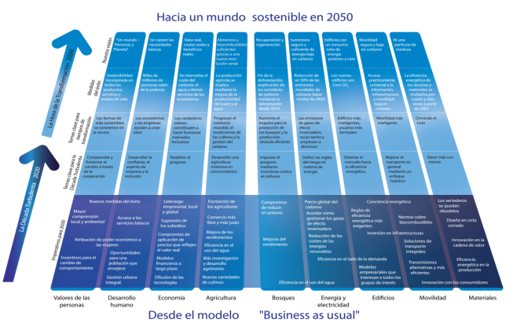
Hoja de ruta
Centrada en 9 áreas de actuación clave, y en las acciones que necesariamente habrá que asumir para alcanzarla
La hoja de ruta y sus áreas claves presentan enormes oportunidades
  Hacer más con menos, crear valor, prosperar, mejorar la condición humana
  Oportunidades que hacen crecer
  y prosperar a la empresa
  Muchas de esas oportunidades se
  darán en mercados emergentes

Slide 18
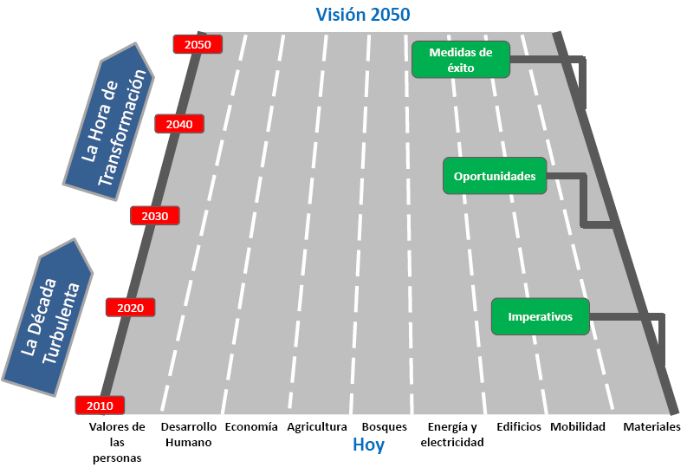
Los 9 elementos de la Hoja de Ruta a 2050
Notes:
Una hoja de ruta consiste en una serie de descripciones que ilustran la transición a un determinado escenario, en este caso el de Visión 2050. La hoja de ruta que hemos identificado está compuesta por nueve elementos que demuestran que el cambio de comportamiento y la innovación social son tan cruciales como soluciones efectivas e innovación tecnológica.
Aunque son diferentes, los elementos que componen la hoja de ruta - como son el agua, los alimentos y la energía - están interrelacionados. Estas relaciones tienen que ser abordadas de manera integral, holística y equilibrada.
La hoja de ruta y sus componentes no prescriben ni predicen, son guiones plausibles, elaborados por las empresas en forma retrospectiva, es decir, partiendo de la Visión 2050 e identificando los cambios necesarios para convertir dicha visión en realidad.
Los nueve elementos o áreas claves de acción durante las próximas cuatro décadas son los valores y comportamientos, el desarrollo humano, la economía, la agricultura, los bosques, la energía y la electricidad, los edificios, la movilidad y los materiales.
Hemos detallado nuestra visión para 2050 en cada uno de los nueve elementos con una medida clara de éxito para cada uno de ellos. Por ejemplo, para el elemento de energía y electricidad, nuestra visión es que una energía segura y baja en carbono esté ampliamente disponible y se utilice de manera eficiente. Aquí, la medida del éxito es reducir las emisiones de CO2 a la mitad hasta 2050.
Distinguimos dos periodos: la Década Turbulenta de 2010 a 2020, y la Hora de la Transformación de 2020 a 2050.

Slide 19

La Hoja de Ruta hacia 2050 y sus nueve elementos
Notes:
We have detailed our vision for 2050 in each of the nine elements with a clear measure of success for each of them. For example, for the energy and power element, our vision is that a secure and low carbon energy is widely available and used efficiently. Here, the measure of success is that CO2 emissions will have been halved.

Slide 20
Una visión, muchos desafíos
“Un mundo-personas y planeta”, arraigado en los valores
  Sostenibilidad incorporada en modos de vida
Se cubren necesidades básicas permitiendo mayor desarrollo humano
  Miles de personas salen de la pobreza
Economía, se reflejan costos y beneficios reales
  Se reflejan impactos del carbono, agua y ecosistemas
Alimentos y biocombustibles suficientes por la revolución verde
  Producción agrícola se duplica por mejora de productividad
Recuperación y regeneración de bosques
  Fin de deforestación y aumento bosques plantados
Suministro seguro y suficiente de energía baja en carbono
  Reducción 50% emisiones de carbono
Edificios con consumo neto de energía próximo a cero
  Nuevos edificios son Cero CO2
Movilidad segura y baja en carbono
  Transportes bajo en carbono, sistemas inteligentes de movilización
Ni una partícula de residios en manejo de materiales
  Eficiencia energética de recursos x4, uso materiales x10

Slide 21
La Hoja de Ruta hacia 2050 y sus nueve elementos
Notes:
On the way to achieve this vision, we see two timeframes: the Turbulent Teens, from 2010 to 2020…
La Década Turbulenta es un periodo de energía y dinamismo para la visión global de la sostenibilidad. Es como la adolescencia, durante la cual se da forma a las ideas y relaciones que se impondrán durante los 30 años siguientes. Durante este periodo, queda patente que hay que acometer acciones rápidas, radicales y coordinadas a diversos niveles, que implican a múltiples contrapartes.

Slide 22
Oportunidades y Potencial de mercado
Oportunidades de negocio que podrían surgir si se materializa la visión de un futuro sostenible hasta 2050
  Recursos naturales (energía, silvicultura, agricultura y alimentación, agua y los metales):
    Valor anual en 2050: US$ 2-6 trillones
  Sanidad y educación:
    Valor anual en 2050: US$ 0.8-3.5 trillones
Entre un 1,5% y un 4,6% del PIB mundial en esa fecha
A precios constantes de 2008. N.B.: Un billón equivale a un millón de millones o a un “trillion” en inglés de EEUU

Slide 23
Oportunidades de negocio para la próxima decada
Construcción & Transformación
a. Ciudades
b. Infraestructura
c. Formas y estilos de vida
Ayudar a hacer realidad el cambio
Mejorar la biocapacidad & gestión de los ecosistemas
Notes:
Para entender mejor las oportunidades y lo que requiere realizarlas, el proyecto elaboró estimaciones generales de los espacios en donde existen oportunidades. Este mapa de oportunidades también constituye una herramienta importante para desarrollar el pensamiento estratégico, el diálogo y la colaboración. Puede ser utilizado por la dirección y consejos de administración, entre ejecutivos y empleados, y como reto para la innovación.
Con una población que crecerá un 30 % de aquí hasta 2050 y con probablemente casi el 70% de personas viviendo en áreas urbanas, está claro que construir y mantener ciudades, infraestructura y formas de vida creará oportunidades de inversión y otras posibilidades. Mejorar la biocapacidad y gestionar los ecosistemas también proporcionará un sustrato rico para muchas empresas.
También está claro que se necesitan distintas alianzas para hacer realidad estas oportunidades.

Slide 24
Cerrar la brecha: Hacer realidad la visión
Carbono & recursos
Reducir un 50% las emisiones de CO2 , doblar la producción agrícola, aumentar 4-10 veces la eco-eficiencia
Costes
Internalizar los costes del carbono, agua & otros servicios de ecosistemas
Consumo
Cambiar padrones de consumo hacia estilos de vida más sostenibles
Colaboración
Formar alianzas complejas, co-innovación
Notes:
Para lograr nuestra visión para 2050, se necesitan acciones en varios frentes. Los cambios más importantes se llevaran acabo en el términos de carbono y recursos, costos y consumo.
Para 2050 tendremos que haber reducido las emisiones de CO2 a la mitad respecto de los niveles de 2005 [Esto debería resultar en 450ppm (IEA) y proporcionar una probabilidad de 40-60% de limitación del aumento de la temperatura global de aproximadamente 2 grados Celsius. Estos objetivos se podrán corregir conforme la ciencia y el impacto del cambio climático avancen.]
Pero sabemos que es importante recordar que no solamente se trata del carbono, y que también debemos duplicar la producción agrícola de aquí a 2050, aumentando la productividad agrícola en un 2% anual para responder a la demanda creciente de alimentos. Además tenemos que hacer mucho más con mucho menos para multiplicar la eco-eficiencia de recursos y materiales por cuatro a diez veces.
En términos de costos, la acción clave para ayudar a cerrar la brecha consiste en interiorizar los costos de carbono, agua y los principales servicios de los ecosistemas, lo que a su vez canalizará las acciones e inversiones necesarias hacia prácticas para el uso eficiente de los recursos.
El consumo es la tercera palanca clave que debemos activar [dado el hecho de que más de 3.500 millones de personas probablemente formarán parte de la clase media de aquí a 2030.] Posibilitando formas de vida sostenibles a través del suministro de bienes y servicios, podemos satisfacer las necesidades de la población mundial, sin llevar al planeta a la bancarrota.

Slide 25
En conclusión
La hoja de ruta de Visión 2050: exigirá introducir cambios fundamentales en las estructuras de gobierno, las reglas económicas, y en el comportamiento de las empresas y los ciudadanos
Esos cambios son necesarios, viables, y ofrecen tremendas oportunidades de negocio a las empresas que integran la sostenibilidad en su estrategia
Para desempeñar su función, las empresas tendrán que seguir haciendo lo que mejor saben hacer: adaptarse, innovar, colaborar y actuar

Slide 26
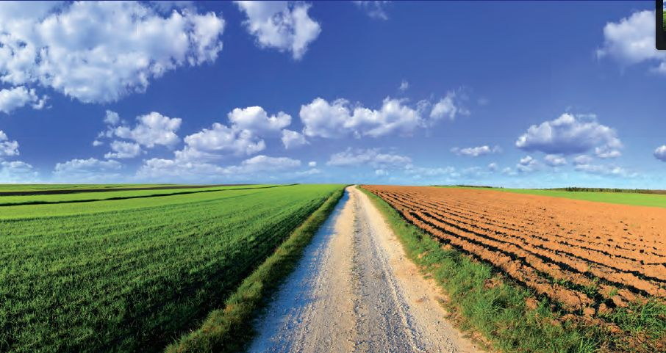
El viaje empieza hoy!
www.wbcsd.org/web/vision2050.htm
Notes:
Consideramos al proyecto Visión 2050 como una plataforma para el diálogo, no como un programa o plan prescriptivo. Su mayor valor probablemente radica en nuestro análisis de las diferencias entre la Visión 2050 y un mundo que continuase con el modelo actual (“business as usual”), en las interrogantes y en los dilemas que estas diferencias suscitan.
La preguntas más importantes a contestar son: ¿cómo alcanzarlo?” y “¿qué forma de gobernabilidad es la más adecuada para introducir los cambios necesarios a la velocidad y escala necesaria?”.
En torno a este tema, queremos ofrecer nuestra disposición, apoyo y liderazgo, e invitamos a todos los actores sociales – empresas, gobiernos y sociedad civil– a unirse a este esfuerzo.
¡El viaje empieza hoy!

